Slide 1

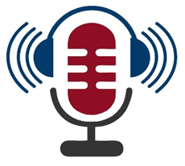

Neurodiversia Un podcast sobre autismo
María Martín Muñoz María Elena Hall Freaza Diego Pavón Sánchez de la Madrid Moisés Pampín Torres
David Saldaña Sage

Slide 2

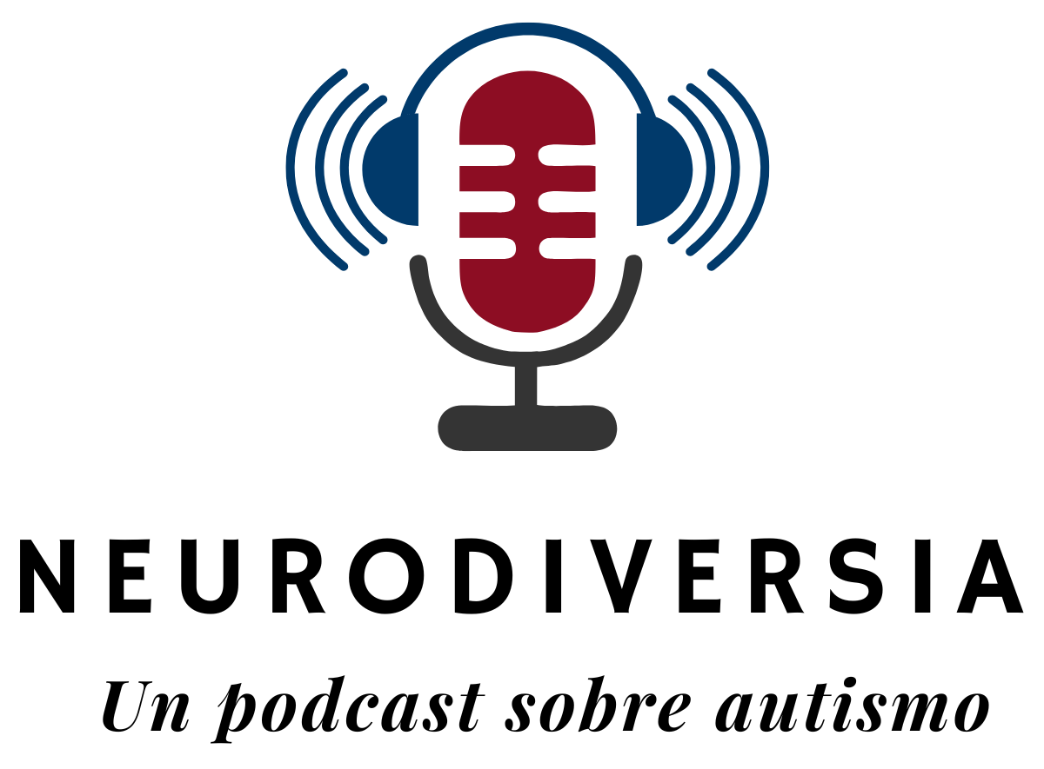

Neurodiversia: un podcast sobre autismo
¿Qué es Neurodiversia?
Un podcast creado y conducido por personas autistas:
Alumnado y egresados/as universitarios/as
Personas usuarias del servicio de empleo de Autismo Sevilla
En este espacio, se habla de autismo en primera persona, y se comparten historias y experiencias, aportando una visión auténtica sobre las distintas realidades dentro del espectro autista.

Slide 3



Neurodiversia: un podcast sobre autismo
Nace y se gesta en la Cátedra de Autismo de la Universidad de Sevilla, iniciativa conjunta de Autismo Sevilla y la propia universidad, apoyada por la empresa BEFESA, con la colaboración de Fundación Konecta y Autismo España.
Enmarcada en un proyecto de difusión de los trabajos y proyectos, es posible gracias a RadiUS, la radio de la Universidad de Sevilla.

Slide 4
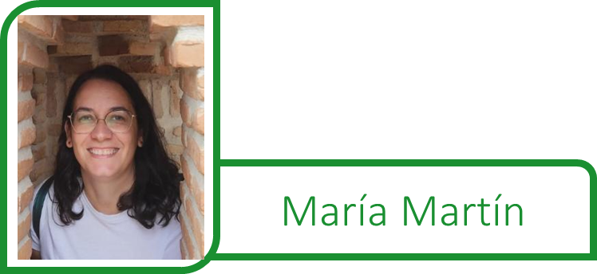
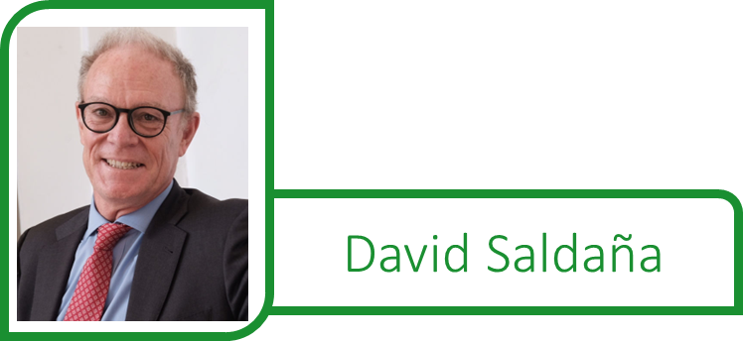
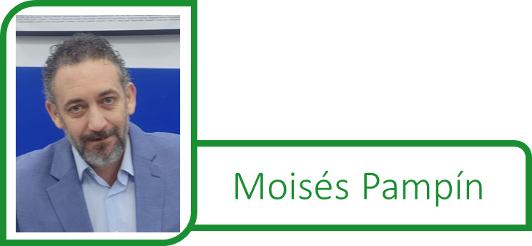
Neurodiversia: un podcast sobre autismo
¿Quién está detrás de Neurodiversia?
Responsables de gestión de recursos, coordinación de equipos de trabajo y guionización y adaptación de materiales
Director de la Cátedra de Autismo y responsable de Neurodiversia.

Slide 5
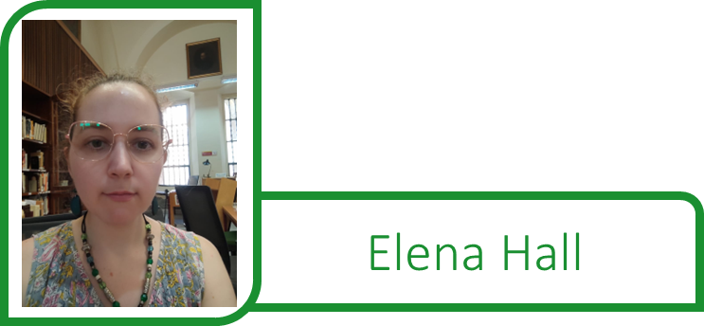
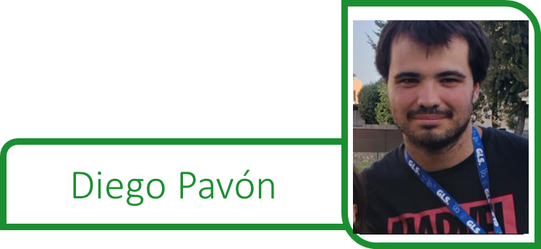
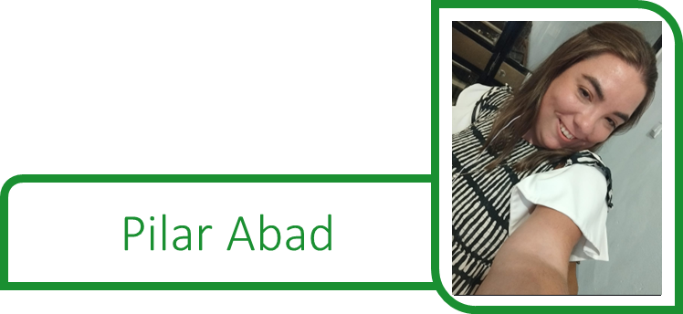
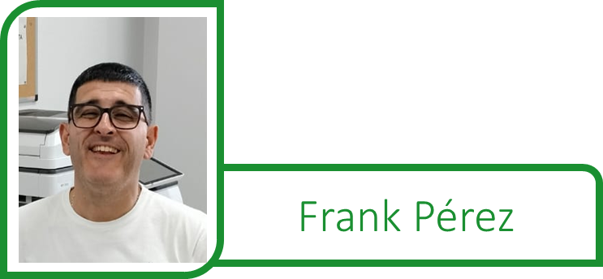
Neurodiversia: un podcast sobre autismo
¿Quién está detrás de Neurodiversia?
Un maravilloso equipo técnico de locutores y locutoras, guionistas, editores/as, aportadores de ideas y experiencias, y protagonistas de nuestro podcast

Slide 6
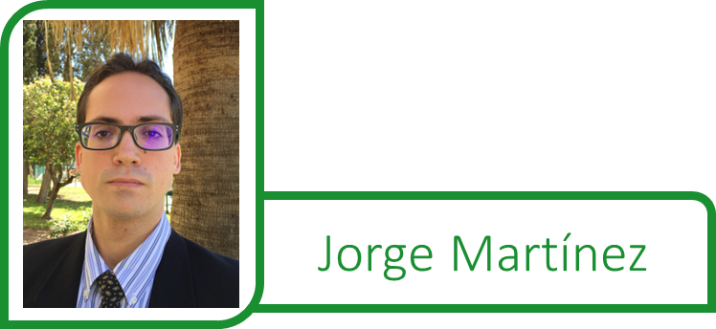
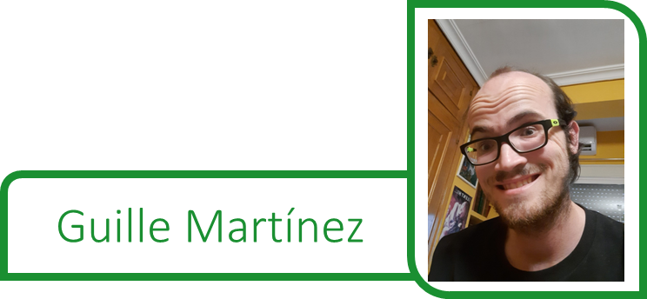
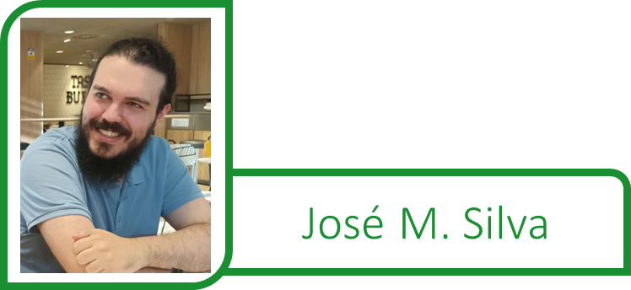
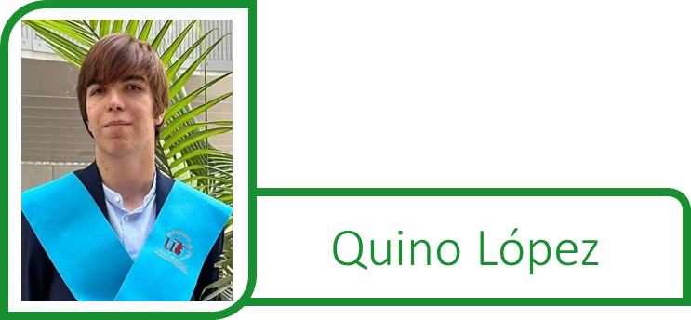
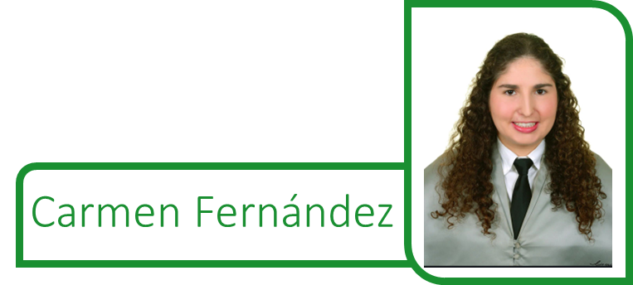
Neurodiversia: un podcast sobre autismo
¿Quién está detrás de Neurodiversia?

Slide 7
Neurodiversia: un podcast sobre autismo
¿Por qué surge?
¿Qué perseguimos?
Visibilizar y dar protagonismo a las personas adultas autistas, aumentando su participación en actividades de divulgación.
Dotar de experiencia profesional a las personas que el podcast.
Difundir el conocimiento y la investigación actual en el campo del autismo.
Fomentar la creación de un ambiente más inclusivo.
Eliminar mitos que socialmente han sido asignados a las personas autistas.
Necesidad de fomentar la autorrepresentación y la creación de canales de comunicación respetuosos e inclusivos.
Falta de oportunidades para desarrollarse laboral y personalmente.

Slide 8
Neurodiversia: un podcast sobre autismo
¿Cómo lo hacemos?
RadiUS, la radio de la Universidad de Sevilla, lanza anualmente una propuesta de incorporación de podcast a su parrilla.
Elaboramos en equipo una propuesta de contenido, seleccionados entre aquellos que creemos de mayor interés social, también, teniendo en cuenta nuestra preferencia personal como personas autistas. Nuestro proyecto abarca el curso escolar y recoge: temáticas a tratar y posibles entrevistados/as.
Inicio de curso

Slide 9
Neurodiversia: un podcast sobre autismo
¿Cómo lo hacemos?
Contactamos con la/s persona/s entrevistada/s y reservamos el estudio de grabación.
Realizamos el guion del episodio de ese mes. Añadiendo las preguntas enviadas por nuestros/as oyentes, seleccionando aquellas que guarden mayor relación con la temática a tratar.
Repartimos según preferencias y aptitudes las partes del programa.
Adaptamos el guion de acuerdo a las necesidades de nuestro equipo (modificamos tamaño de letra, espaciado, resaltamos en colores, etc.).
Durante el curso

Slide 10
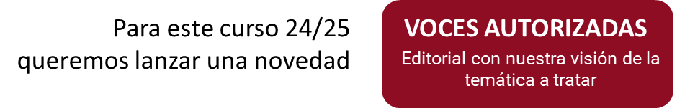
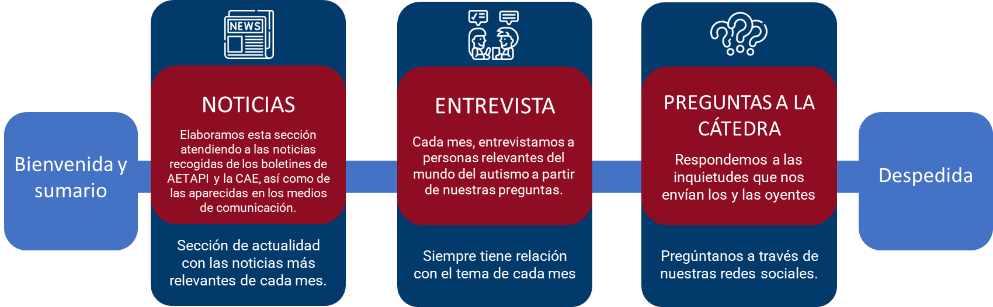
Neurodiversia: un podcast sobre autismo
Estructura del podcast

Slide 11
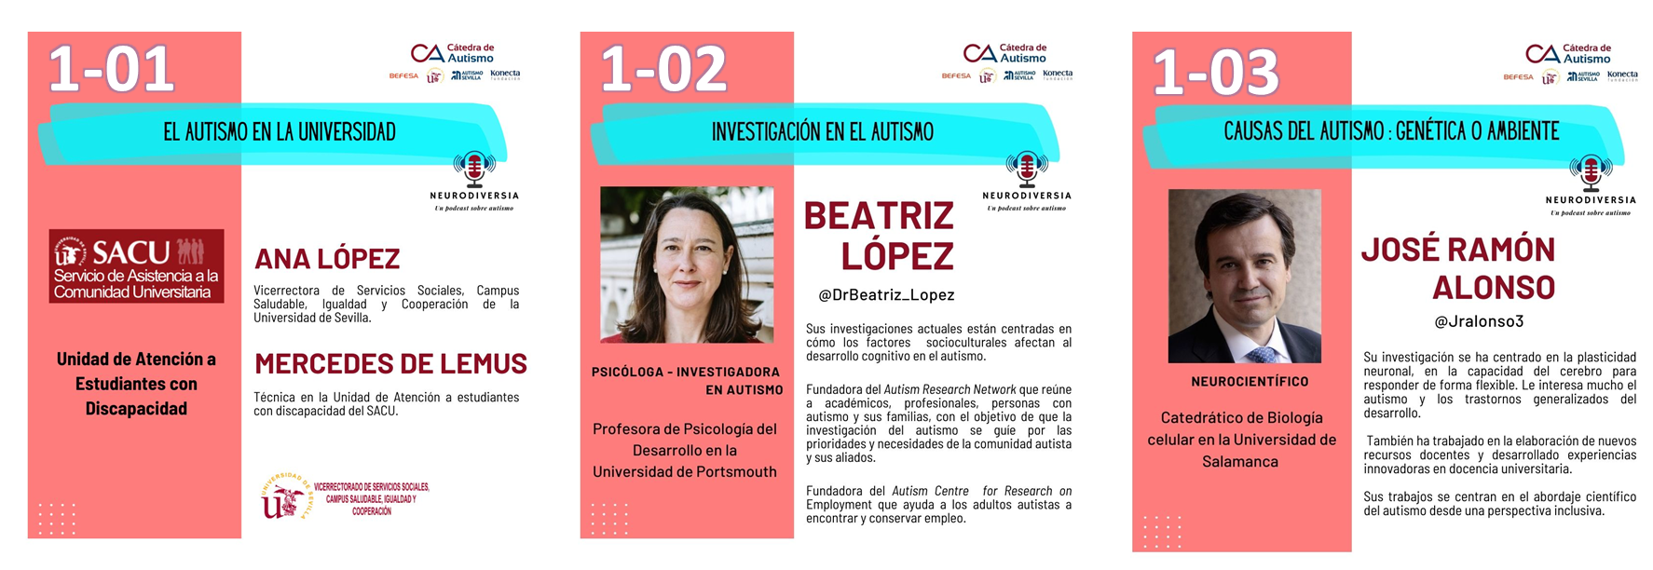
Neurodiversia: un podcast sobre autismo
Nuestros programas

Slide 12
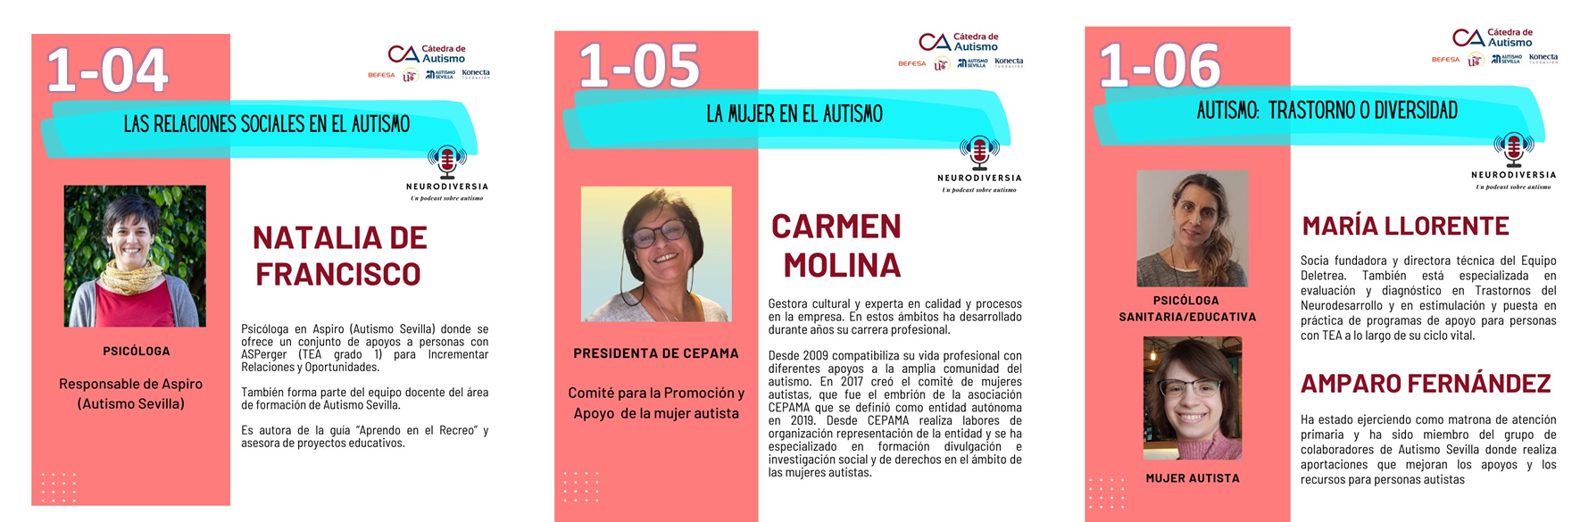
Neurodiversia: un podcast sobre autismo
Nuestros programas

Slide 13
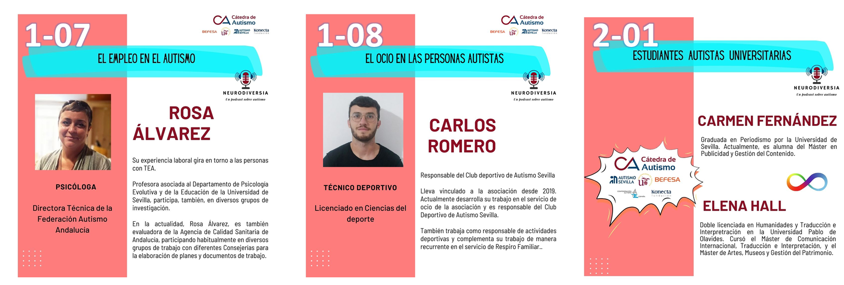
Neurodiversia: un podcast sobre autismo
Nuestros programas

Slide 14
Neurodiversia: un podcast sobre autismo
Dificultades
Resultados
Adaptación del guion a las exigencias técnica del programa, pero buscando un lenguaje sencillo y comprensible.
Pequeñas resistencias a los imprevistos que surgen el día de la grabación lo que conlleva mayores repeticiones.
Dificultades de modulación de la voz, aunque este hecho a mejorado con el tiempo.
Nerviosismo que afecta a la calidad del sonido: voz baja, pequeños movimientos cuyos sonidos se cuela en los audios, etc.
Neurodiversia es una oportunidad valiosa para compartir experiencias y perspectivas.
Fomento de un sentido de empoderamiento y autoexpresión.
Mayor autoestima y confianza en sí mismos y aumentando las habilidades de comunicación.
Sentido de pertenencia
En la primera temporada:
En web RadiUS: 656 visitas, 375 usuarios.
En Ivoox: 234 reproducciones.
En Spotify: 127 reproducciones de 65 oyentes.

Slide 15
Neurodiversia: un podcast sobre autismo
Conclusiones
Fortalecimiento en las relaciones entre diferentes instituciones y profesionales en el ámbito del autismo.
Creación de una robusta red de apoyo
Mayor visibilidad de las voces autistas que empodera a la comunidad al mostrar su riqueza y diversidad en un formato accesible y atractivo.
Autorrepresentación
Fomento del diálogo entre la comunidad autista y nuestros/as oyentes
Desmantelar prejuicios y estereotipos
Sociedad más inclusiva y respetuosa

Slide 16
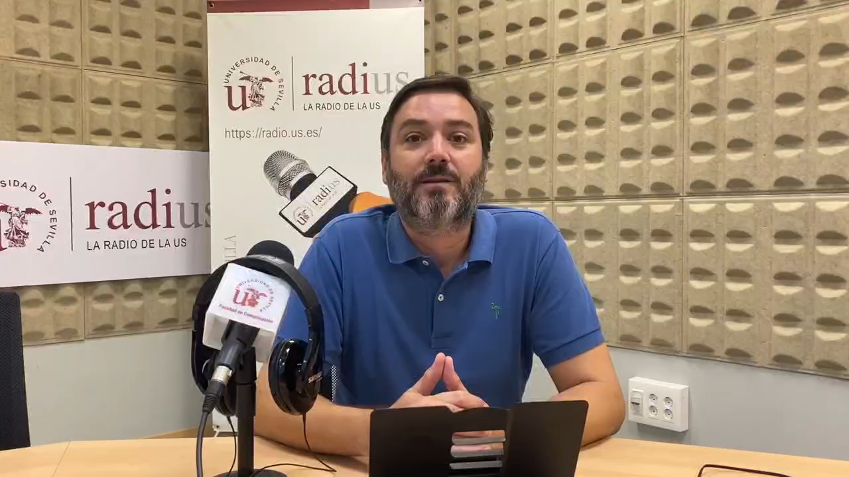

Neurodiversia: un podcast sobre autismo
Resultados

Slide 17
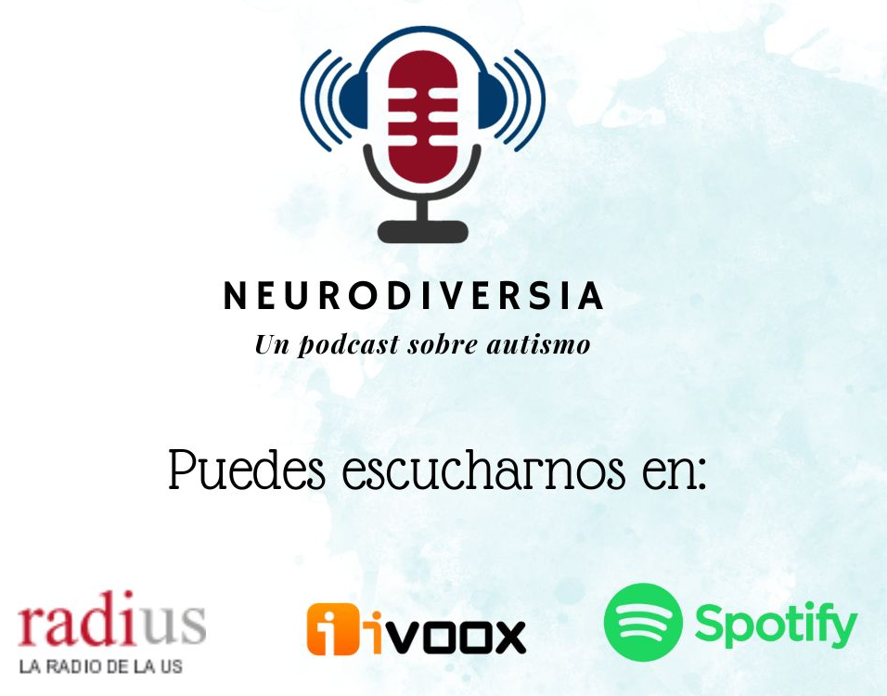
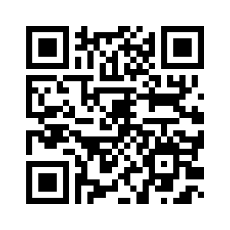
Neurodiversia: un podcast sobre autismo
¿Dónde se puede escuchar?
ESCANÉAME

Slide 18
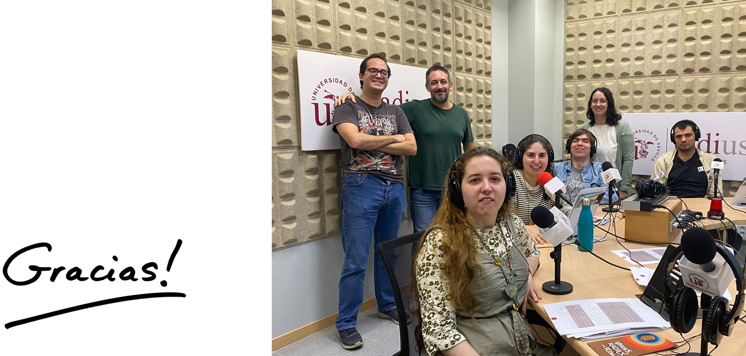

Neurodiversia: un podcast sobre autismo

Slide 19
Datos identificativos y de contacto:
Cátedra de Autismo. Universidad de Sevilla
autismo@us.es dsaldana@us.es

